Slide 1
教師違法事件(含霸凌)
處理機制與實務分析
主講人：吳昌倫 老師
114.1.21於花蓮縣宜昌國小

Slide 2
講者簡介 吳昌倫
學歷：
國立政治大學法律學碩士
經歷：
國小、高中、大專教師 (教學年資＞34年)
教育部教師專業審查會委員
教育部專審會、校事會議、教保、霸凌等調查員培訓講師暨調查專業人員
教育部專科以上學校校園霸凌事件審議委員會委員
教育部高中職學生(再)申訴委員會校外人才庫專家
教育部中央教師申訴評議委員會第11-13屆委員
台灣省教師申訴評議委員會第5-9屆委員
宜蘭縣校事會議、校園霸凌審議委員會委員、學生再申訴評議委員
新竹市校園性平.霸凌.體罰事件處理專家諮詢顧問
國立宜蘭大學教師申訴評議委員會第1-5屆委員
蘭陽技術學院教師申訴評議委員會委員
聖母聖母醫護管理專科學校、耕莘健康管理專科學校校園霸凌防制委員會委員

Slide 3
前 言
教師違法檢舉事件日益增多
好的工具尚需好的使用者

Slide 4
校園事件處理依據
疑涉教師法
解聘停聘不續聘
依解聘辦法
調查處理
僅疑涉考核辦法
依考核辦法
處理
疑涉生對生霸凌事件
依校園霸凌防制準則
調和及調查處理
疑涉性別(平)事件
依性別平等教育法
調查處理
疑涉職場霸凌事件
依各校防治規定
調查處理

Slide 5

ＰＡＲＴ １

Slide 6
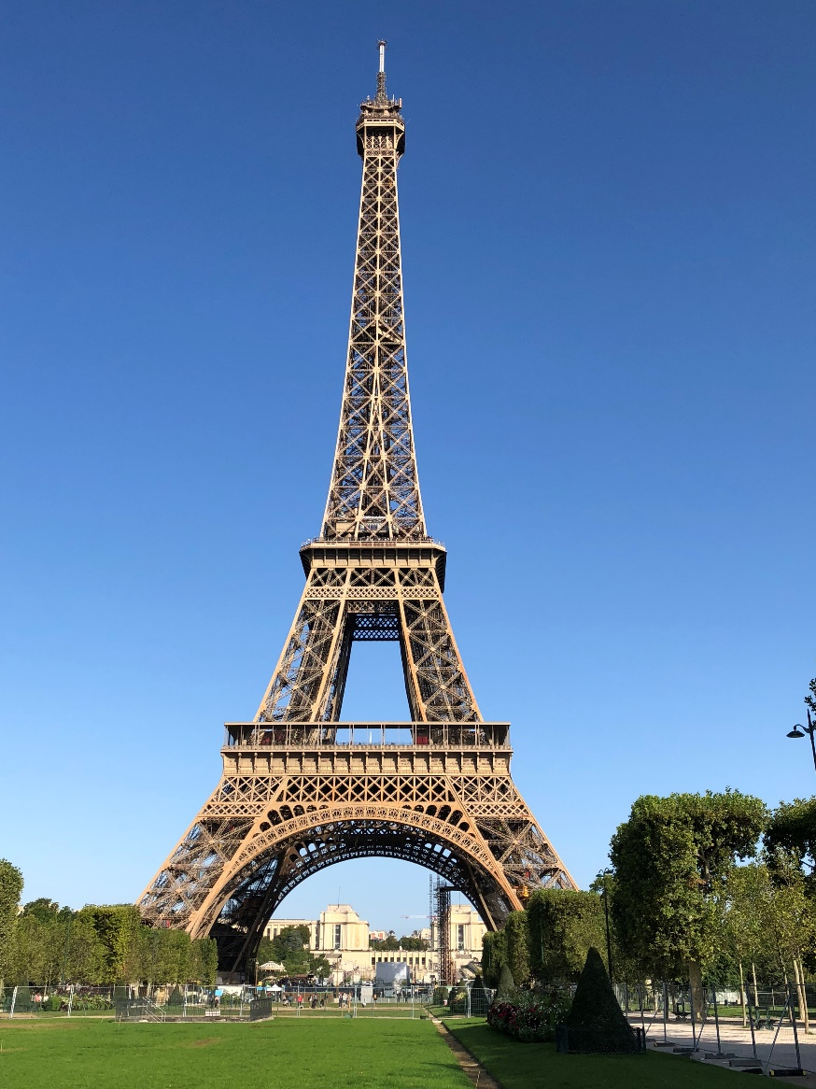
壹、教師解聘辦法 概覽(霸凌處理機制)
高級中等以下學校教師解聘不續聘停聘
或資遣辦113.4.17修正

Slide 7
一、修法重大變革概覽
師對生之霸凌移置校事會議調查。（解聘辦法第2條）
調查人員從人才庫推舉3〜5倍供學校遴選、全外聘並有一人法律專家學者（解聘辦法第16條）
區分不同事件的調查程序(直接派員調查)，減輕學校負擔。（解聘辦法第13、47條）
明定教師的阻卻違法事由，維護教師權益，鼓勵並保障教師積極輔導管教學生。（解聘辦法第4條）
主管機關應設審議委員會，審查教師解聘、不續聘或終局停聘之決定(解聘辦法52條)。
發現事件調查程序或終局實體處理重大瑕疵時，得命學校繼續調查、重新調查或依法處理（解聘辦法第53~56條）
檢舉人不服學校不受理決定，及被害人不服終局處理結果，得向主管機關陳情。（解聘辦法第10、50條）

Slide 8
二、校事會議處理案件範圍
處理疑似不適任教師案件，包含：
性侵害事件知悉未報，再度發生
偽、變造、滅匿證據偽、變造或湮滅校園毒品危害事件之證據
教師體罰、霸凌學生
行為違反相關法規
教學不力或不能勝任工作有具體事實
違反聘約情節重大
除外：
刑法、性剝、性騷、兒少案：依確定判決或裁罰處分認定事實
性別事件：依性平法、性別工作平等法或性騷擾防治法規定調查

Slide 9
處理教學不力外之不適任教師案 (調查)運作簡易流程 吳昌倫製表2024.4.28
7工作日內
學校知悉教師疑似不適任情形
不受理
自行調查
召開校事會議
2個月內
可延1+1個月
派員調查或調查小組調查
作調查報告.送校事會議審議
非重大
重大
結案或視情形移送考核會等
送學校教評會處理
解聘、停聘、不續聘、資遣

Slide 10
處理疑似教師教學不力或不能勝任工作案 (調查輔導)運作簡易流程 吳昌倫製表2024.4.28
7工作日內
學校知悉教師疑似教學不力或不能勝任工作情形
不受理
自行調查
申請專審會
非事實：結案或視情形移送考核會等
召開校事會議
非事實：結案或視情形移送考核會等
調查小組調查.作調查報告
送校事會議審議
2個月內
可延1+1個月
調查小組調查.作調查報告
送專審會審議
無改善可能
有改善可能
有改善可能
無改善可能
申請
專審會
2個月可
延1個月
輔導小組輔導
作報告送校事會議
輔導小組輔導
作報告送專審會
輔導無成效
輔導有成效
輔導有成效
輔導無成效
送學校教評會處理
解聘、不續聘、資遣
結案或視情形移送考核會等
送學校教評會處理
解聘、不續聘、資遣

Slide 11
三、校事會議之處理流程 114.1.16修
學校接獲檢舉
學校知悉
不受理：非屬處理範圍、
無具體之內容
匿名(有但書)
同一案件
撤回檢舉(有但書)
初步調查：教師「疑似」有
教師法不適任情事
書面通知檢舉人
並敘明理由
受理後7個工作日內召開校事會議
書面通知
檢舉人
開始進行調查：1.申請專審會調查
2.自行調查：派員調查或組調查小組調查
審議報告
提出處理建議

Slide 12
四、程序之啟動
得向行為人行為時所屬之學校檢舉。
學校經大眾傳播媒體之報導、警政、社政、衛生機關或醫療機構之通知而知悉者，視同接獲檢舉。

Slide 13
五、學校初步調查
  學校接獲檢舉或知悉教師疑似涉及第二條第四款、第五款規定情形後，應情形後，應即先行保全或初步調查與事件有關之證據、資料，以利後續調查進行；並得依法要求當事人或第三人提供必要之文書、資料、物品，或作必要之說明。
  (第8條)

Slide 14
六、不受理決定
由學校作成。
應不予受理：
一、非屬第二條規定之事項。
二、無具體之內容。
三、檢舉人未具真實姓名或足以識別其身分之資訊。但檢舉
內容包括行為人及具體行為者，不在此限。
四、同一事件已不受理或已作成終局實體
五、檢舉事件已撤回檢舉。
前項第五款之撤回檢舉事件或調查中撤回檢舉之事件
，學校認有必要者，得受理及本於職權繼續調查處理。
檢舉之日起20日內，書面通知是否受理(不受理需敘明理由)

Slide 15
七、不服不受理決定
檢舉人不服學校不受理決定者，於收受不受理決定之次日起三十日內，得填具陳情書向學校所屬主管機關陳情；未收受通知者，自知悉時起算。同一案件之陳情，以一次為限。

Slide 16
八、校園事件處理會議依據及組織
學校應於受理檢舉事件後七個工作日內召開校事會議審議。
前項校事會議應置委員五人，任期一年，期滿得續聘；其成員如下：
一、校長。
二、學校家長會代表一人；學校家長會無法推派代表者，由全國或
地方家長團體代表擔任。
三、行政人員代表一人。
四、學校教師會代表一人；學校無教師會者，由該校未兼行政或董
事之教師代表、全國或地方教師會推派之代表擔任。
五、教育學者、法律學者專家、兒童及少年福利學者專家或社會公
正人士一人。
共5人任一性別委員人數不得少於委員總數三分之一。

Slide 17
九、決定調查方法
校事會議應依下列各款規定決議調查事實之方法：
涉及考核辦法第六條所定教師懲處之情形，且其情節明顯未達應依本法第14條至第16條或第18條予以解聘、不續聘或終局停聘之程度者，校事會議得決議無須組成調查小組，由學校直接派員調查。
涉及本法第14條第1項第8款至第11款、第15條第1項第3款、第5款、第16條第1項或第18條第1項情形者，由校事會議依本辦法規定組成調查小組進行調查。
調查前項第1款規定之教師懲處事件時，發現該事件屬應依本法第14條至第16條或第18條予以解聘、不續聘或終局停聘之情形者，應報學校確認後，改由校事會議依本辦法規定組成調查小組進行調查。

Slide 18
十、組成調查小組
組成調查小組時 各該主管機關應從調查人才庫推舉三倍至五倍學者專家，供學校遴選三人或五人為委員，並應全部外聘；偏遠地區學校外聘調查委員有困難者，學校主管機關應給予必要之協助。
調查小組委員應包括法律專家學者至少一人。但偏遠地區學校，不在此限。
調查小組進行調查時，應邀請學校教師會代表及學校家長會代表陳述意見；學校無教師會者，應邀請該校未兼行政或董事之教師代表陳述意見。
校事會議委員，不得同時擔任其審議處理事件之調查小組委員或學校直接派員調查之調查人員。

Slide 19
十一、調查規範1
調查小組進行調查時，應邀請學校教師會代表及學校家長會代表陳述意見；
學校無教師會者，應邀請該校未兼行政或董事之教師代表陳述意見。

Slide 20
十二、調查規範2
視需要訪談下列人員，訪談時，學校或調查小組應全程錄音或錄影；受訪談者不得自行錄音或錄影：
當事人、檢舉人及學校相關人員「應」配合調查小組之調查，並提供相關文件、資料或陳述意見；
必要時，學校或調查小組得以實體或錄影方式觀課，行為人應配合。
通知當事人及檢舉人配合調查時，應以書面為之，並記載調查目的、時間、地點及不配合調查所生之效果。
請學生接受訪談時，應以保密方式為之；學校直接派員調查時，亦同。
權力不對等之情形者，應避免其對質。
調查人員就當事人、檢舉人、協助調查之人之姓名及其他足以辨識身分之資料，應予保密。

Slide 21
十三、調查規範3
學校及調查小組之調查處理，不受該事件司法程序是否進行及審理結果之影響。
行為人疑似涉及本法第14條、第15條或第18條之調查程序，不因行為人喪失原身分而中止。
記載有當事人、檢舉人及協助調查人姓名之原始文書，應予封存，不得提供偵查、審判機關以外之人閱覽。但法規另有規定者，不在此限。
訪談時，學校或調查小組應全程錄音或錄影。
調查小組應於召開第一次會議之日起二個月內完成調查報告；必要時，得延長之，延長以二次為限，每次不得逾一個月，學校並應通知當事人。
調查過程所需之行政工作，學校應協助處理。

Slide 22
十四、校事會議審議
校事會議之審議，應依下列規定辦理：
一、依調查報告及其他具體證據，認定事實及作成決議。
二、必要時，得依職權通知當事人、檢舉人、行為人以外之教職員、家長代表、學者專家或有關機關（構）指派之人員，以書面或出席方式說明、陳述意見。
前項審議之決議，應經委員二分之一以上出席及出席委員過半數之審議通過。

Slide 23
十五、審酌情節輕重因素
一、 對學生身心造成之侵害。
二、 對學生之侵害行為應受責難程度，包括故意、
過失、悛悔實據及其他相關因素。
三、 對學生侵害行為之次數、頻率、行為手段、重
複違犯及其他相關因素。
四、 阻卻違法事由。

Slide 24
十六、阻卻違法事由
施以強制措施，不予處罰：
一、攻擊教師或他人，毀損公物或他人物品，或有攻擊、毀損行為之虞時。
二、自殺、自傷，或有自殺、自傷之虞。
三、無正當理由攜帶或不當使用學校依法規定違禁物品，有侵害他人生
命或身體之虞。
四、其他現在不法侵害他人生命、身體、自由、名譽或財產之行為。
教師依法令之行為，不予處罰。
教師業務上之正當行為，及為維持教學秩序與教育活動正常進行之侵害，而出於防衛自己或他人權利之行為，不予處罰。但防衛行為過當者，得減輕或免除其處罰。
教師對於現在不法之侵害，而出於防衛自己或他人權利之行為，不予處罰。但防衛行為過當者，得減輕或免除其處罰。
教師因避免自己或他人生命、身體、自由、名譽或財產之緊急危難而出於不得已之行為，不予處罰。但避難行為過當者，得減輕或免除其處罰。
教師有前五項不予處罰之情形時，亦不得予以不利之成績考核。

Slide 25
十七、校事會議之輔導1(教學不力案)
校事會議決議由學校自行輔導者，應依下列規定組成輔導小組：
一、校事會議應組成輔導小組，成員以三人或五人為
原則 。
二、輔導小組應包括輔導人才庫之輔導員至少一人。
但偏遠地區學校，不在此限。
三、輔導小組得包括校外教育學者、法律學者專家、
兒童及少年福利學者專家或校內外績優教師。

Slide 26
十八、校事會議之輔導2(教學不力案)
一、輔導期間以二個月為原則，並自輔導小組召開第一次會議之日起算
；必要時，得予延長，延長期間不得逾一個月，並應通知教師。
二、輔導期間，輔導小組應召開輔導會議、入班觀察或以其他適當方式
，輔導教師改善。
三、輔導應依據教學不力或不能勝任工作之調查報告或校事會議認定之
事實進行。
四、輔導應著重判斷教學不力或不能勝任工作狀況改善或排除之可能性
，由輔導小組視個案情形施以輔導及不定期之觀察與評估，不以依
輔導計畫逐項執行為限。
學校依法同意行為人辭職、退休或資遣者，輔導小組應終止輔
導程序。

Slide 27
十九、閱覽卷宗權
行為人於教評會陳述意見前，得向學校申請提供調查報告及輔導報告之紙本。但以主張或維護其法律上利益有必要者為限。

Slide 28
二十、發現重大瑕疵處理
校事會議、性平會或教評會於審議過程，發現目的事業主管機關之裁罰處分有調查程序重大瑕疵者，得報請主管機關確認後，以書面促請目的事業主管機關依行政程序法第一百十七條規定，撤銷或變更原處分。

Slide 29
二十一、輔導管教課程
學校作成解聘以外之終局處理時，得考量行為人身心狀況及違法情節輕重，附帶安排行為人接受心理輔導，或另協助行為人接受學校或主管機關開設之三小時以上十二小時以下之輔導管教、情緒管理或其他適當課程。

Slide 30
二十二、調查報告後續處理
學校作成終局實體處理後，免報主管機關核准者，應於十日內以書面載明事實及理由，通知行為人，並載明行為人不服之救濟方法、期間及其受理機關。
學校作成之決議，應報主管機關核准者，於經主管機關核准作成終局實體處理之日起，學校應於十日內以書面載明事實及理由，通知行為人及被害人，並一併提供調查報告。但本法第16條第1項第1款事件，僅須對行為人提供調查報告。
學校應告知行為人不服前項終局實體處理之救濟方法、期間及其受理機關。
學校應告知被害人不服第一項終局實體處理之陳情方法、期間及其受理機關。但性別平等教育法或其他法規另有規定者，從其規定。本法第16條第1項第1款事件之被害人，於依前項規定提出陳情前，得向學校申請提供調查報告及輔導報告之紙本。但以主張或維護其法律上利益有必要者為限。
學校就原始文書以外，另行製作對外提供之調查報告，應將當事人、檢舉人、證人及協助調查人之真實姓名及其他足以辨識身分之資料刪除，並以代號為之。

Slide 31
二十三、被害人救濟程序
被害人、其法定代理人或實際照顧者，不服第四十八條第一項之終局實體處理者，得於收受終局實體處理之次日起三十日內，填具陳情書向主管機關陳情；同一案件之陳情，以一次為限。但性別平等教育法或其他法規另有規定者，從其規定。

Slide 32
二十四、審議委員會職權
主管機關為審議下列事項，應設審議委員會：
一、檢舉人依第十條規定提出之陳情。
二、被害人、其法定代理人或實際照顧者，依第50條規定
提出之陳情。
三、教師解聘、不續聘或終局停聘之核准。
四、主管機關就第47條第2項所定學校報請備查事件，進行
事後監督，認學校之終局實體處理有違法之虞。(第52條)

Slide 33
二十五、審議委員會審議1
第54條主管機關就第52條所定事項，經審議委員會審議後，得為下列決定，由主管機關以書面敘明理由，通知學校、陳情人：
一、事件應受理而未受理者，應命學校受理。
二、認事件調查程序有重大瑕疵或有足以影響原調查認定之新事實、新
證據時，主管機關得命學校繼續調查或另組調查小組進行調查。
三、認事件輔導程序有重大瑕疵者，主管機關得命學校繼續輔導或另組
輔導小組進行輔導。
四、認事件學校教評會未依規定召開、審議或決議，有違法之虞，退回
學校，命學校於一定期間內審議或復議。
五、認學校關於教師解聘、不續聘或終局停聘之決議，或依第47條第2項
規定報請備查事件之終局實體處理，有前三款以外之違法原因者，
主管機關得敘明理由退回學校，命學校於一定期間內繼續調查、另
組調查小組進行調查或依法處理。
六、核准解聘、不續聘或終局停聘。

Slide 34
二十六、審議委員會審議2
前項第二款所定調查程序有重大瑕疵，指有下列情形之一者：
一、調查小組組織不適法。
二、有應迴避而未迴避之情形。
三、有應調查之證據而未調查。
四、有證據取捨瑕疵而影響事實認定。
五、其他足以影響事實認定之重大瑕疵。
第一項第四款情形，學校於主管機關所定期間未依法審議或復議者，主管機關得敘明理由逕行提交專審會審議，並得追究學校相關人員責任。
依前條第一項第二款、第五款另組調查小組時，委員應全部依主管機關推薦名單，從調查人才庫外聘，並應包括法律專家學者至少一人。調查小組應於召開第一次會議之日起二個月內完成調查報告；必要時，得予延長，延長期間不得逾一個月。

Slide 35
二十七、調查對象與準用
高級中等以下學校兼任、代課及代理教師、實驗教育教師、專任運動教練及協同教學人員，涉及解聘、不續聘或終局停聘情形者，其調查程序，準用本辦法規定辦理。
高級中等以下學校職員、教官、學生事務創新人員、工友、運用於協助教學之志願服務人員、實際執行教學之學校外聘運動教練、教育實習人員及其他執行教學、輔導管教或研究之人員，涉及免職、終止契約關係或終止運用關係情形者，其調查程序，準用本辦法規定辦理。

Slide 36
二十八、新舊法適用方式
修正施行前，已進行調查、輔導之事件，應依原規定處理至完成調查、輔導，並製作調查報告、輔導報告後，依本辦法修正後規定繼續處理；
其他事件，應自本辦法修正施行之起，依本辦法規定程序處理。

Slide 37

ＰＡＲＴ 2

Slide 38
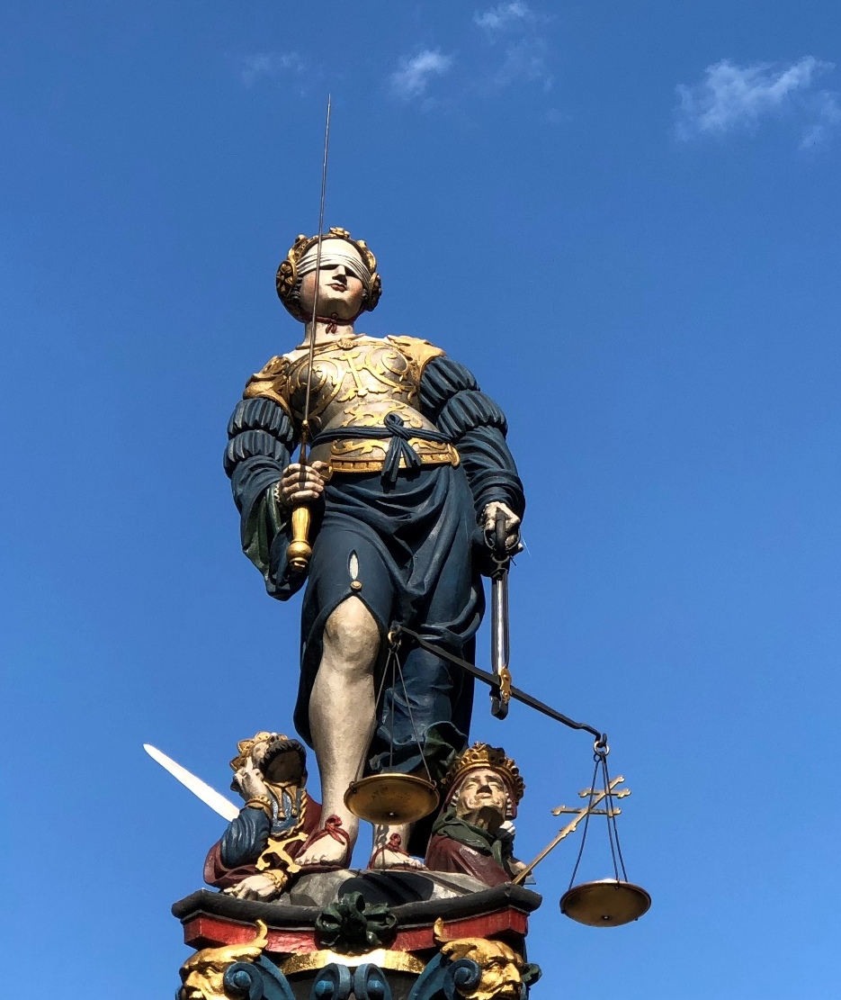
貳、校事會議重要
案件類型實務分析

Slide 39
一、體罰案

Slide 40
教育基本法規定
第8條
教育人員之工作、待遇及進修等權利義務，應以法律定之，教師之專業自主應予尊重。
學生之學習權、受教育權、身體自主權及人格發展權，國家應予保障，並使學生不受任何體罰，造成身心之侵害。

Slide 41
體罰定義
指教師法施行細則規定之體罰。
教師法施行細則第8條第1項
指教師於教育過程中，基於處罰之目的，
親自、責令學生自己或責令第三者對學生身體施加強制力，或責令學生採取特定身體動作，
使學生身體客觀上受到痛苦或身心受到侵害之行為。

Slide 42
體罰常見藉口
這只是管教，不是體罰！
這樣做是為他好(對他是好的)！
這只是訓練他(用輔具)、做活動，不是要處罰！
不這樣做他不要吃(喝、安靜……) ！
我動作很輕，沒有造成幼兒傷害！
學生還笑嘻嘻，沒痛苦！
家長都沒意見(甚至有同意書)！
以前這樣做都沒事！
大家還不是都這樣做！
體罰不因教師主觀動機而認定
(教育部108年4月26日臺教學（二）字第1080044103號函)

Slide 43
教師法規定
第14條：解聘、終身不得聘任
體罰或霸凌學生，造成其身心嚴重侵害。
第15條：解聘、1-4年不得聘任
體罰或霸凌學生，造成其身心侵害，有
解聘之必要。

Slide 44
教師成績考核辦法規定
記大過：體罰、霸凌或其他違法處罰學生，造成學生
身心傷害，情節重大情節重大。
記過：體罰、霸凌、不當管教或其他違法處罰學生，
造成學生身心傷害。
申誡：對學生之輔導或管教，未能盡責。
教學、輔導管教行為失當，有損學生學習權益。
體罰、霸凌、不當管教或其他違法處罰學生，情
節輕微經令其改善仍未改善。
其他違反有關教育法令規定之事項，情節輕微。
體罰、霸凌、不當管教或其他違法處罰學生，而受申誡以上之懲處者，不得考列前條第一項第一款。

Slide 45
體罰之處罰
教師法 | 解聘終身不得再任 | 身心嚴重侵害+有必要
 | 解聘4年不得再任
 | 解聘3年不得再任
 | 解聘2年不得再任
 | 解聘1年不得再任 | 身心侵害+有必要
 | 終局停聘3年
 | 終局停聘2年
 | 終局停聘1年
 | 終局停聘6月 | 違反相關法規+有必要
教師成績考核辦法 | 記大過2次
 | 記大過1次 | 身心傷害情節重大
 | 記過2次
 | 記過1次 | 身心傷害
 | 申誡2次
 | 申誡1次
 | 不予懲處 | 情節輕微
吳昌倫製
2024.6.5

Slide 46
管教行為成立相關犯罪
第277條 傷害人之身體或健康者，處5年以下有期徒刑、拘役或50萬元
(傷害罪) 以下罰金。 (108年修)
第284條 因過失傷害人者，處1年以下有期徒刑、拘役或10萬以下罰金，
(過失傷害罪)致重傷者，處3年以下有期徒刑、拘役或30萬以下罰金。
第304條 以強暴、脅迫使人行無義務之事或妨害人行使權利者，處三年
(強制罪) 以下有期徒刑、拘役或九千元以下罰金。前項之未遂犯罰之。
第305條 以加害生命、身體、自由、名譽、財產之事恐嚇他人，致生危
(恐嚇罪) 害於安全者，處二年以下有期徒刑、拘役或九千元以下罰金。
第309條 公然侮辱人者，處拘役或九千元以下罰金。
(公然侮辱罪)
第310條 意圖散布於眾，而指摘或傳述足以毀損他人名譽之事者，為誹
(誹謗罪) 謗罪，處一年以下有期徒刑、拘役或一萬五千元以下罰金。
兒少權法第112條：成年人教唆、幫助或利用兒童及少年犯罪或與之共同實施犯罪或故意對其犯罪者，加重其刑至二分之一。但各該罪就被害人係兒童及少年已定有特別處罰規定者，從其規定。

Slide 47
體罰與故意傷害罪
主 文
乙○○成年人故意對兒童犯傷害罪，處有期徒刑參月。
事實及理由
核被告所為，係犯兒童及少年福利與權益保障法第112條第1項前段、刑法第277條第1項、第304條第1項之成年人故意對兒童犯傷害罪及強制罪，並應依兒童及少年福利與權益保障法第112條第1項前段之規定加重其刑。……爰審酌被告為被害人之學校師長，被告明知被害人案發時為不足12歲之兒童，……又兒童及少年福利與權益保障法第112 條第1項前段成年人故意對兒童犯罪之加重規定，屬刑法分則加重之性質，刑法第277 條第1項之傷害罪經加重後之法定刑最重本刑為有期徒刑7年6月，已非刑法第41條第1 項前段規定得易科罰金之罪，是本案被告所犯之罪不得易科罰金，但得依同條第3項之規定，易服社會勞動，併此敘明。至辯護人主張予以被告緩刑宣告乙節，考量被告仍未與告訴人達成和解或調解，亦未獲告訴人之諒解，尚難為緩刑之宣告，附此敘明。
(臺灣桃園地方法院112年度審簡字第709號刑事簡易判決)

Slide 48
二、教學不力
或不能勝任工作案

Slide 49
教師法規定
第16條
教師聘任後，有下列各款情形之一者，應經教師評審委員會審議通過，並報主管機關核准後，予以解聘或不續聘；其情節以資遣為宜者，應依第二十七條規定辦理：
一、教學不力或不能勝任工作有具體事實。
二、違反聘約情節重大。

Slide 50
教學不力或不能勝任工作(核釋令)
核釋教師法第十六條第一項第一款所定教學不力或不能勝任工作有具體事實，指教師聘任後，有下列各款一款以上情形，且其情節未達應依教師法第十四條或第十五條予以解聘之程度，經就相關之各種具體事實綜合評價判斷，而有予以解聘或不續聘之必要者：

Slide 51
教學不力或不能勝任工作(核釋令)
一、不遵守上下課時間，經常遲到或早退。
二、有曠課、曠職紀錄且工作態度消極，經勸導仍
無改善。
三、以言語、文字或其他方式羞辱學生，造成學生
心理傷害。
四、體罰學生，有具體事實。
五、教學行為失當，明顯損害學生學習權益。
六、親師溝通不良，且主要可歸責於教師。

Slide 52
教學不力或不能勝任工作(核釋令)
七、班級經營欠佳，有具體事實。
八、於教學、輔導管教或處理行政事務過程中，消極不作為
，致使教學成效不佳、學生異常行為嚴重或行政延宕，
且有具體事實。
九、在外補習、違法兼職，或於上班時間從事私人商業行為。
十、推銷商品、升學用參考書、測驗卷，獲致私人利益。
十一、有其他教學不力或不能勝任工作之具體事實。

Slide 53
三、師對生霸凌案

Slide 54
霸凌定義：霸凌防制準則第4條
霸凌：指個人或集體持續以言語、文字、圖畫、符號、肢體動作、電子通訊、網際網路或其他方式，直接或間接對他人故意為貶抑、排擠、欺負、騷擾或戲弄等行為，使他人處於具有敵意或不友善環境，產生精神上、生理上或財產上之損害，或影響正常學習活動之進行。
校園霸凌：指相同或不同學校校長及教師、職員、工友、學生（以下簡稱教職員工生）對學生，於校園內、外所發生之霸凌行為。

Slide 55
(一)故意
須有霸凌行為之故意
包含直接故意和間接故意
「動機」只是情節輕重之考量

Slide 56
(二)霸凌之侵害行為
貶抑：給予不好評價。例如：罵人羞辱語詞、叫人難聽綽號
排擠：用手段排斥別人。例如：叫大家不要跟某人玩
欺負：欺凌侮辱他人。例如：體罰、恐嚇
騷擾：擾亂使人不安。例如：無故找來訓話
戲弄：愚弄捉弄他人。例如：不當開學生玩笑

Slide 57
(三) 持續性
原則上「單次」行為不會構成
一次故意傷害：準用本準則檢舉、審查、調和、調查及
處理相關規定辦理。
次數與時間之判斷
網路霸凌特殊性：
由於網路的匿名性、不用直接面對被霸凌者、散播速度快而廣，且無法取消等因素，讓網路霸凌更容易達成，且造成的傷害更大。單次不當的網路行為有可能達成反覆、長期、造成被害的結果，而形成網路霸凌。

Slide 58
法院見解-持續性(生對生)
原告與被告6名學童彼此間之衝突，較類似學童遊戲間偶發事件，並非特定一方持續之故意行為，亦未使原告處於具敵意、不友善環境或影響其正常學習活動之進行，與前述霸凌之要件不合。
(臺中簡易庭111年度中簡字第2251號民事判決)
是以，霸凌應是一方以強欺弱，並且持續反覆發生之行為。反之，若僅是雙方因意見、立場、個人好惡而生爭執，抑或偶發之衝突，則非屬霸凌行為。
(新店簡易庭108年度店簡字第964號民事判決)

Slide 59
(四)損害結果
精神上、生理上或財產上之損害
或影響正常學習活動之進行
需客觀判斷
診斷書僅證據一種而非必要

Slide 60
四、行為違反相關法規案

Slide 61
教師法規定
第14條：解聘且終身不得聘任
行為違反相關法規，經學校或有關機關查證屬實
，有解聘及終身不得聘任為教師之必要。
第15條：解聘、1-4年不得聘任
行為違反相關法規，經學校或有關機關查證屬實
，有解聘之必要。
第18條：停聘6個月至3年
行為違反相關法規，經學校或有關機關查證屬實
，未達解聘之程度，而有停聘之必要。

Slide 62
教師成績考核辦法規定
記大過：行為違反相關法規，情節重大，而未達解聘、
不續聘或終局停聘之程度。
記過：其他違反有關教育法令規定之事項。
申誡：其他違反有關教育法令規定之事項，情節輕微。

Slide 63
相關法規之範圍
所謂「相關法規」，包括「刑事法規及其他與師道相關之行政法規」
（最高行政法院107年度判字第741號判決、109年度
上字第700判決）

Slide 64
相關法規之範圍
教師法第14條第1項第13款所稱行為違反相關法令，仍應視其違反法令行為是否已損及教師之專業尊嚴，嚴重違反為人師表之倫理規範或背離社會多數共通之道德標準與善良風俗，若任其擔任教職，將對眾多學子身心影響甚鉅；其經傳播者，更可能有害於社會之教化（例如校園性 騷擾、嚴重體罰、主導考試舞弊、論文抄襲等）之內涵，非僅文義所載違反法令即應繩以停聘、解聘或不續聘論處，是以「相關法令」為法律及法規命令，不以教學專業相關之法令為限，但應以教師違反該等法令已損及教師之上開專業尊嚴或倫理規範為範疇。 (參閱教育部105年10月31日臺教人(三)字第1050129046號函)

Slide 65
經學校或有關機關查證屬實
刑事判決與行政處分，原可各自認定事實，行政爭訟事件並不受刑事判決認定事實之拘束。
（參閱最高行政法院111年度上字第889號判決）
所謂「經有關機關查證屬實」，並不以法院判決確定為限，尚包括檢察機關及主管行政機關查證屬實之情形。(不能徒以書面之起訴書為憑尚須依證據)
（參閱最高行政法院109年度上字第700號判決）

Slide 66
結 語
重視正當法律(行政)程序
須依據證據認定事實
案件處理尚需接受各方檢驗

Slide 67
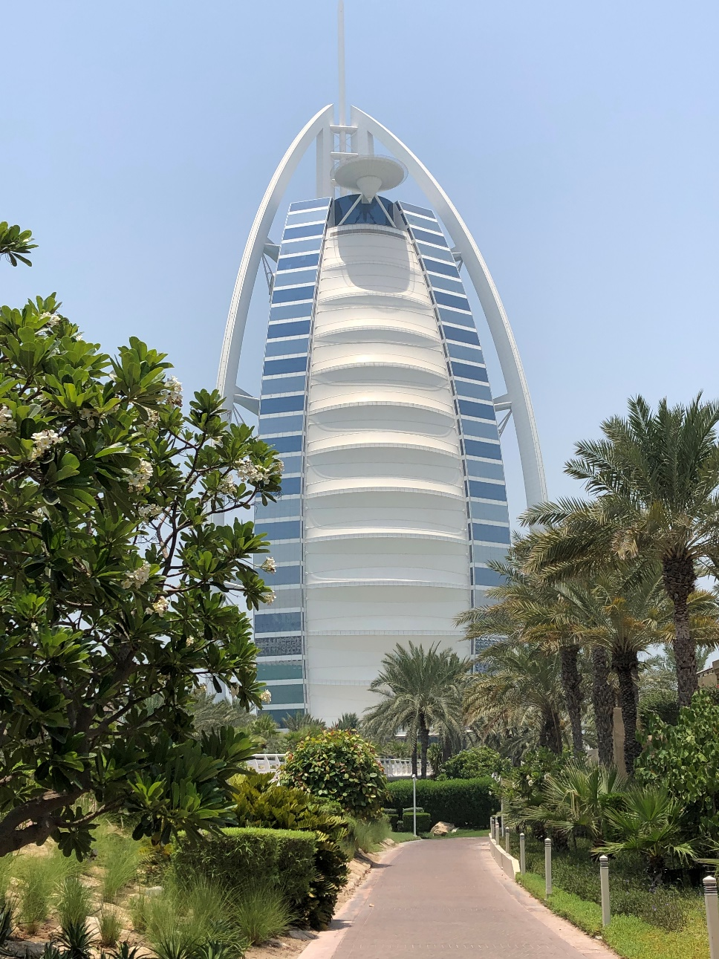

簡 報 結 束
敬 請 指 教
吳 昌 倫
email：Len0512@gmail.com

